Slide 1
INTERPRETACIÓN DE LAS NORMAS ISO
Luis Clavijo Ayala

Slide 2
NORMAS ISO
DEFINICIONES GENERALES

Slide 3
Definiciones generales
Organización: persona o grupo de personas que tienen sus propias funciones con responsabilidades, autoridades y relaciones para el logro de sus objetivos.
Parte interesada: persona u organización que puede afectar, o percibirse como afectada por una decisión o actividad.
Requisito: necesidad o expectativa establecida, generalmente implícita u obligatoria.
Requisitos legales y otros requisitos: requisitos legales que una organización tiene que cumplir y otros requisitos que una organización tiene que cumplir o que elige cumplir.
Sistema de gestión: conjunto de elementos de una organización interrelacionados o que interactúan para establecer políticas, objetivos y procesos para lograr estos objetivos.
Alta dirección: persona o grupo de personas que dirige y controla una organización al más alto nivel.

Slide 4
Definiciones generales
Eficacia: grado en el que se realizan las actividades planificadas y se alcanzan los resultados planificados.
Política: intenciones y dirección de una organización, como las expresa formalmente su alta dirección.
Competencia: capacidad para aplicar conocimientos y habilidades con el fin de alcanzar los resultados previstos.
Información documentada: información que una organización tiene que controlar y mantener, y el medio que la contiene.
Proceso: conjunto de actividades interrelacionadas o que interactúan, que transforma las entradas en salidas.
Procedimiento: forma especificada de llevar a cabo una actividad o un proceso.
Desempeño: resultado medible.

Slide 5
Definiciones generales
Seguimiento: determinación del estado de un sistema, un proceso o una actividad.
Medición: proceso para determinar un valor.
Auditoría: proceso sistemático, independiente y documentado para obtener las evidencias de auditoría y evaluarlas de manera objetiva con el fin de determinar el grado en el que se cumplen los criterios de auditoría.
Conformidad: cumplimiento de un requisito.
No conformidad: incumplimiento de un requisito.
Acción correctiva: acción para eliminar la causa de una no conformidad o un incidente y prevenir que vuelva a ocurrir.
Mejora continua: actividad recurrente para mejorar el desempeño.

Slide 6
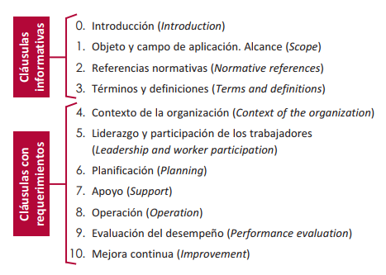
Estructura de las normas

Slide 7
ISO 9001:2015
SISTEMA DE GESTIÓN DE LA CALIDAD

Slide 8
Generalidades
Un sistema de gestión de calidad ISO 9001, abreviado con las siglas SGC, está formado por un conjunto de políticas, procesos y procedimientos documentados. Este conjunto define la forma en que la empresa elaborará y entregará el producto o servicio a sus clientes, con el fin de asegurarse su satisfacción. La ISO de gestión de calidad ofrece así un conjunto de directrices que ayuda a aplicar el SGC con resultados óptimos, para organizaciones de diferentes tipos y tamaños.
Por lo general, el estándar se implanta cuando una organización necesita:
- Demostrar su capacidad de ofrecer productos y servicios que satisfagan los requisitos de los clientes y cumplir con la legalidad vigente de su entorno.
- Aumentar la satisfacción del cliente a través de una serie de procesos para mejorar su funcionamiento y asegurarse de esta forma la conformidad de todos los requisitos, tanto los exigidos por los consumidores como los reglamentarios.

Slide 9
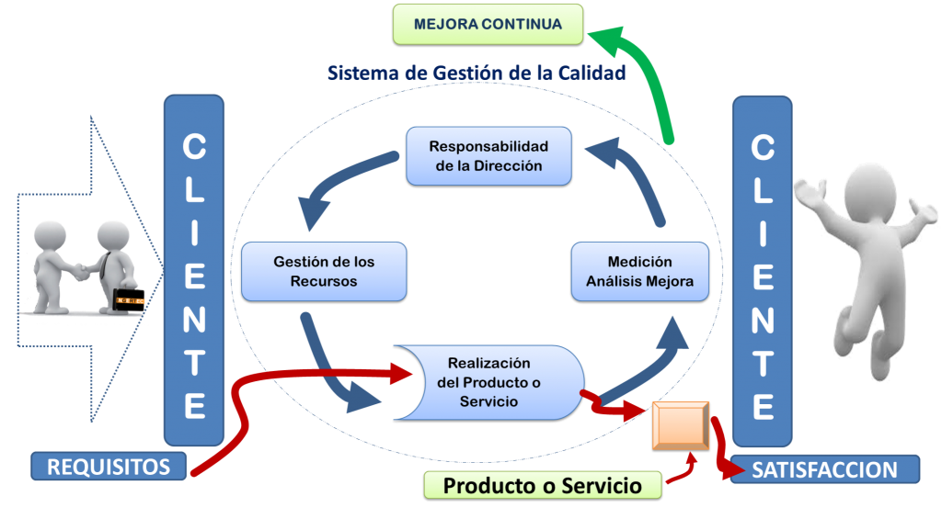
Generalidades

Slide 10
Generalidades
Las normas de la serie ISO 9000 poseen la característica de ser “no prescriptivas”, de forma tal que permiten emplear cualquier práctica o herramienta que se considere adecuada para el tipo de producto, servicio o clientes al que se sirve, ya que no pretende imponer ni “recetar” metodologías (los cómo), sino asegurar que el énfasis se dé en el cumplimiento de los requisitos obligatorios mencionados en la norma.
En esta Norma Internacional, se utilizan las siguientes formas verbales:
— “debe” indica un requisito;
— “debería” indica una recomendación;
— “puede” indica un permiso, una posibilidad o una capacidad

Slide 11
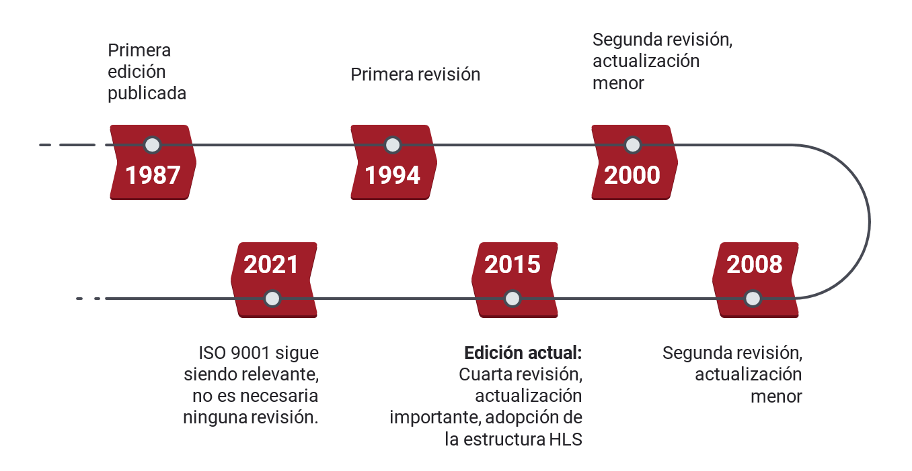
Generalidades

Slide 12
Conceptos fundamentales
Calidad
La calidad de los productos y servicios de una organización está determinada por la capacidad para satisfacer a los clientes, y por el impacto previsto y el no previsto sobre las partes interesadas pertinentes.
La calidad de los productos y servicios incluye no sólo su función y desempeño previstos, sino también su valor percibido y el beneficio para el cliente.
Sistema de gestión de la calidad
Un SGC comprende actividades mediante las que la organización identifica sus objetivos y determina los procesos y recursos requeridos para lograr los resultados deseados.
El SGC gestiona los procesos que interactúan y los recursos que se requieren para proporcionar valor y lograr los resultados para las partes interesadas pertinentes.
EL SGC posibilita a la alta dirección optimizar el uso de los recursos considerando las consecuencias de sus decisiones a largo y corto plazo.
Un SGC proporciona los medios para identificar las acciones para abordar las consecuencias previstas y no previstas en la provisión de productos y servicios.

Slide 13
Conceptos fundamentales
Partes interesadas
Las partes interesadas pertinentes son aquellas que generan riesgo significativo para la
sostenibilidad de la organización si sus necesidades y expectativas no se cumplen. Las organizaciones definen qué resultados son necesarios para proporcionar a aquellas partes interesadas pertinentes para reducir dicho riesgo.
Competencia
Un SGC es más efectivo cuando todos los empleados entienden y aplican las habilidades,
formación, educación y experiencia necesarias para desempeñar sus roles y responsabilidades. Es
responsabilidad de la alta dirección proporcionar las oportunidades a las personas para desarrollar
estas competencias necesarias.

Slide 14



Conceptos fundamentales
Normalización
“actividad por la que se unifican criterios respecto a determinadas materias y se posibilita la utilización de un lenguaje común en un campo de actividad concreto”
Acreditación
“reconocimiento formal, por una tercera parte autorizada, de la competencia técnica de una entidad (organismo de certificación, entidad de inspección, laboratorio de ensayo o calibración) para la realización de una actividad determinada y perfectamente definida”
Certificación
acción por la que una tercera parte testifica que una empresa ha obtenido la adecuada confianza en la conformidad de un producto, proceso o servicio, debidamente identificado (trazado) con
una norma u otro documento especificado

Slide 15
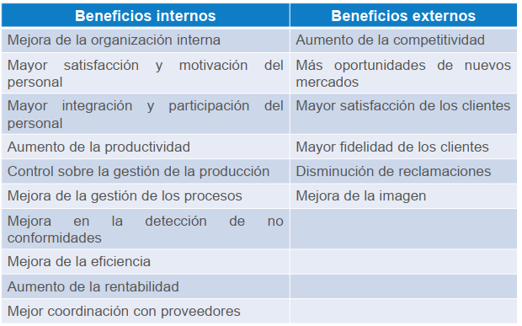
Beneficios de ISO 9001:2015

Slide 16
Revisión de ISO 9001:2015…

Slide 17
ISO 14001:2015
SISTEMA DE GESTIÓN AMBIENTAL

Slide 18
Generalidades
La ISO 14001 – Sistemas de Gestión Ambiental (SGA) es una norma internacional que permite a las empresas demostrar el compromiso asumido con la protección del medio ambiente a través de la gestión de los riesgos medioambientales asociados a la actividad desarrollada.
Al asumir la responsabilidad ambiental, además de la reducción del impacto ambiental procedente de su actividad, se proyecta y se refuerza la imagen comercialmente sostenible de la empresa.
Los resultados previstos de un sistema de gestión ambiental incluyen:
– la mejora del desempeño ambiental;
– el cumplimiento de los requisitos legales y otros requisitos;
– el logro de los objetivos ambientales.

Slide 19
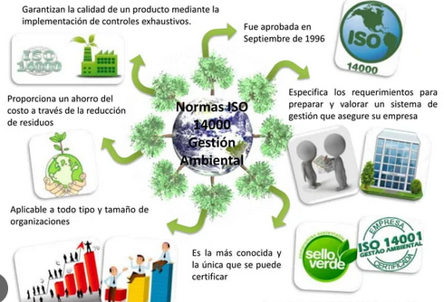
Generalidades

Slide 20
Generalidades
Esta Norma Internacional es aplicable a cualquier organización, independientemente de su tamaño, tipo y naturaleza, y se aplica a los aspectos ambientales de sus actividades, productos y servicios que la organización determine que puede controlar o influir en ellos, considerando una perspectiva de ciclo de vida. Esta Norma Internacional NO establece criterios de desempeño ambiental específicos.
En esta Norma Internacional, se utilizan las siguientes formas verbales:
— “debe” indica un requisito;
— “debería” indica una recomendación;
— “puede” indica un permiso, una posibilidad o una capacidad

Slide 21
Conceptos fundamentales
Medio ambiente:
Entorno en el cual una organización opera, incluidos el aire, el agua, el suelo, los recursos naturales, la flora, la fauna, los seres humanos y sus interrelaciones.
Aspecto ambiental:
Elemento de las actividades, productos o servicios de una organización que interactúa o puede interactuar con el medio ambiente
Condición ambiental:
Estado o característica del medio ambiente, determinado en un punto específico en el tiempo.

Slide 22
Conceptos fundamentales
Impacto ambiental:
Cambio en el medio ambiente, ya sea adverso o beneficioso, como resultado total o parcial de los aspectos ambientales de una organización
Objetivo ambiental
Objetivo establecido por la organización coherente con su política ambiental
Prevención de la contaminación:
Utilización de procesos, prácticas, técnicas, materiales, productos, servicios o energía para evitar, reducir o controlar (en forma separada o en combinación) la generación, emisión o descarga de cualquier tipo de contaminante o residuo, con el fin de reducir impactos ambientales adversos.

Slide 23
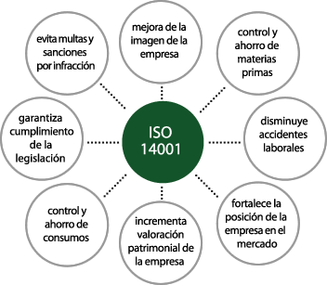
Beneficios de ISO 14001:2015

Slide 24
Revisión de ISO 14001:2015…

Slide 25
ISO 45001:2018
SISTEMA DE GESTIÓN DE SEGURIDAD Y SALUD EN EL TRABAJO

Slide 26
Generalidades
La Norma ISO 45001 es la primera norma internacional que determina los requisitos básicos para implementar un Sistema de Gestión de Seguridad y Salud en el Trabajo.
Esta se ha desarrollado con objeto de ayudar a las organizaciones a proporcionar un lugar de trabajo seguro y saludable para los trabajadores, así como al resto de personas (proveedores, contratistas, vecinos, etc.) y, de este modo, contribuir en la prevención de lesiones y problemas de salud relacionados con el trabajo, además de la mejora de manera continua del desempeño de la seguridad y salud.

Slide 27
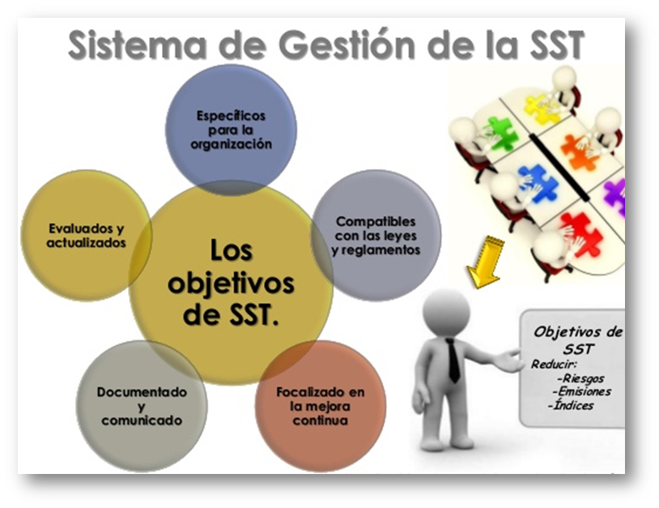
Generalidades

Slide 28
Generalidades
La nueva ISO 45001 se basa en la norma OHSAS 18001, la cual es reconocida mundialmente para establecer el primer Sistema de Gestión de Seguridad y Salud en el Trabajo
En esta Norma Internacional, se utilizan las siguientes formas verbales:
— “debe” indica un requisito;
— “debería” indica una recomendación;
— “puede” indica un permiso, una posibilidad o una capacidad

Slide 29
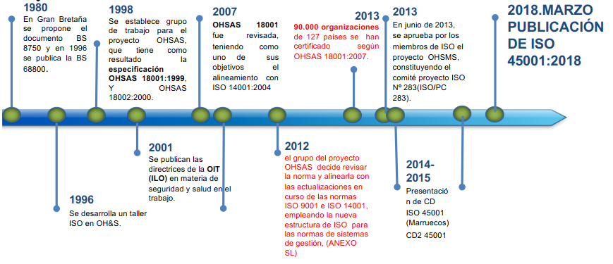
Generalidades

Slide 30
Conceptos fundamentales
Trabajador: persona que realiza trabajo o actividades relacionadas con el trabajo que están bajo el control de la organización.
Participación: acción y efecto de involucrar en la toma de decisiones.
Consulta: búsqueda de opiniones antes de tomar una decisión.
Lugar de trabajo: lugar bajo el control de la organización donde una persona necesita estar o ir por razones de trabajo.
Contratista: organización externa que proporciona servicios a la organización de acuerdo con las especificaciones, términos y condiciones acordados.

Slide 31
Conceptos fundamentales
Lesión y deterioro de la salud: efecto adverso en la condición física, mental o cognitiva de una persona.
Peligro: fuente con un potencial para causar lesiones y deterioro de la salud.
Riesgo: efecto de la incertidumbre.
Riesgo para la seguridad y salud en el trabajo: combinación de la probabilidad de que ocurran eventos o exposiciones peligrosos relacionados con el trabajo y la severidad de la lesión y deterioro de la salud que pueden causar los eventos o exposiciones.

Slide 32
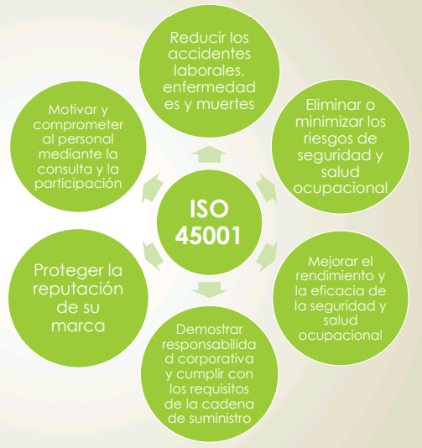
Beneficios de ISO 45001:2018

Slide 33
Revisión de ISO 45001:2018…

Slide 34
¿PREGUNTAS?….

